Slide 1
Présentation Infographie : projet jeu d’exploration
Guillaume Gosset & Eric Cerveau
13/03/2018

Slide 2
Sommaire
I – Divisions des tâches au sein de l’équipe
II – Pourquoi un jeu d’exploration ?
III – Jeux d’exploration similaires
IV – Le langage de programmation et les technologies utilisées
V – Réalisation du lit et texturage
VI – Animation de la porte et du token
VII – Le jeu de lumière utilisé
VIII – Ce qu’il reste à faire

Slide 3
Division des tâches au sein de l’équipe
Base de 50/50
Réorientation développement du jeu / modèles 3D

Slide 4
Pourquoi un jeu d’exploration ?
Parce qu’on aime bien ça.
Style de jeu qui permet de faire bon nombre de modèles différents.
Repose sur des systèmes de déclencheurs

Slide 5
Jeux d’explorations similaire
Firewatch développé par Campo Santo.
The Witness développé par Thekla

Slide 6
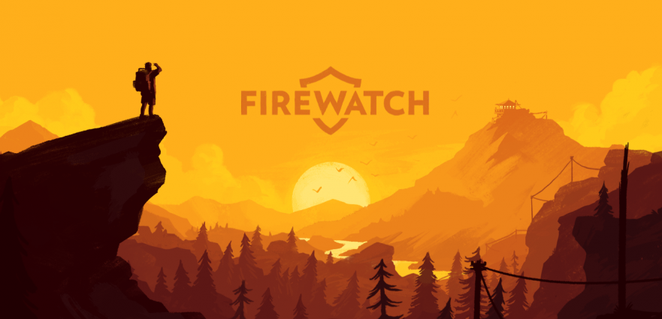
Firewatch
Notes:
Dv : campo santos
On incarne Henri, qui souhaite, après le décès de sa femme suite à Heizeilmer, devenir garder forestier dans le Wyoming.

Slide 7
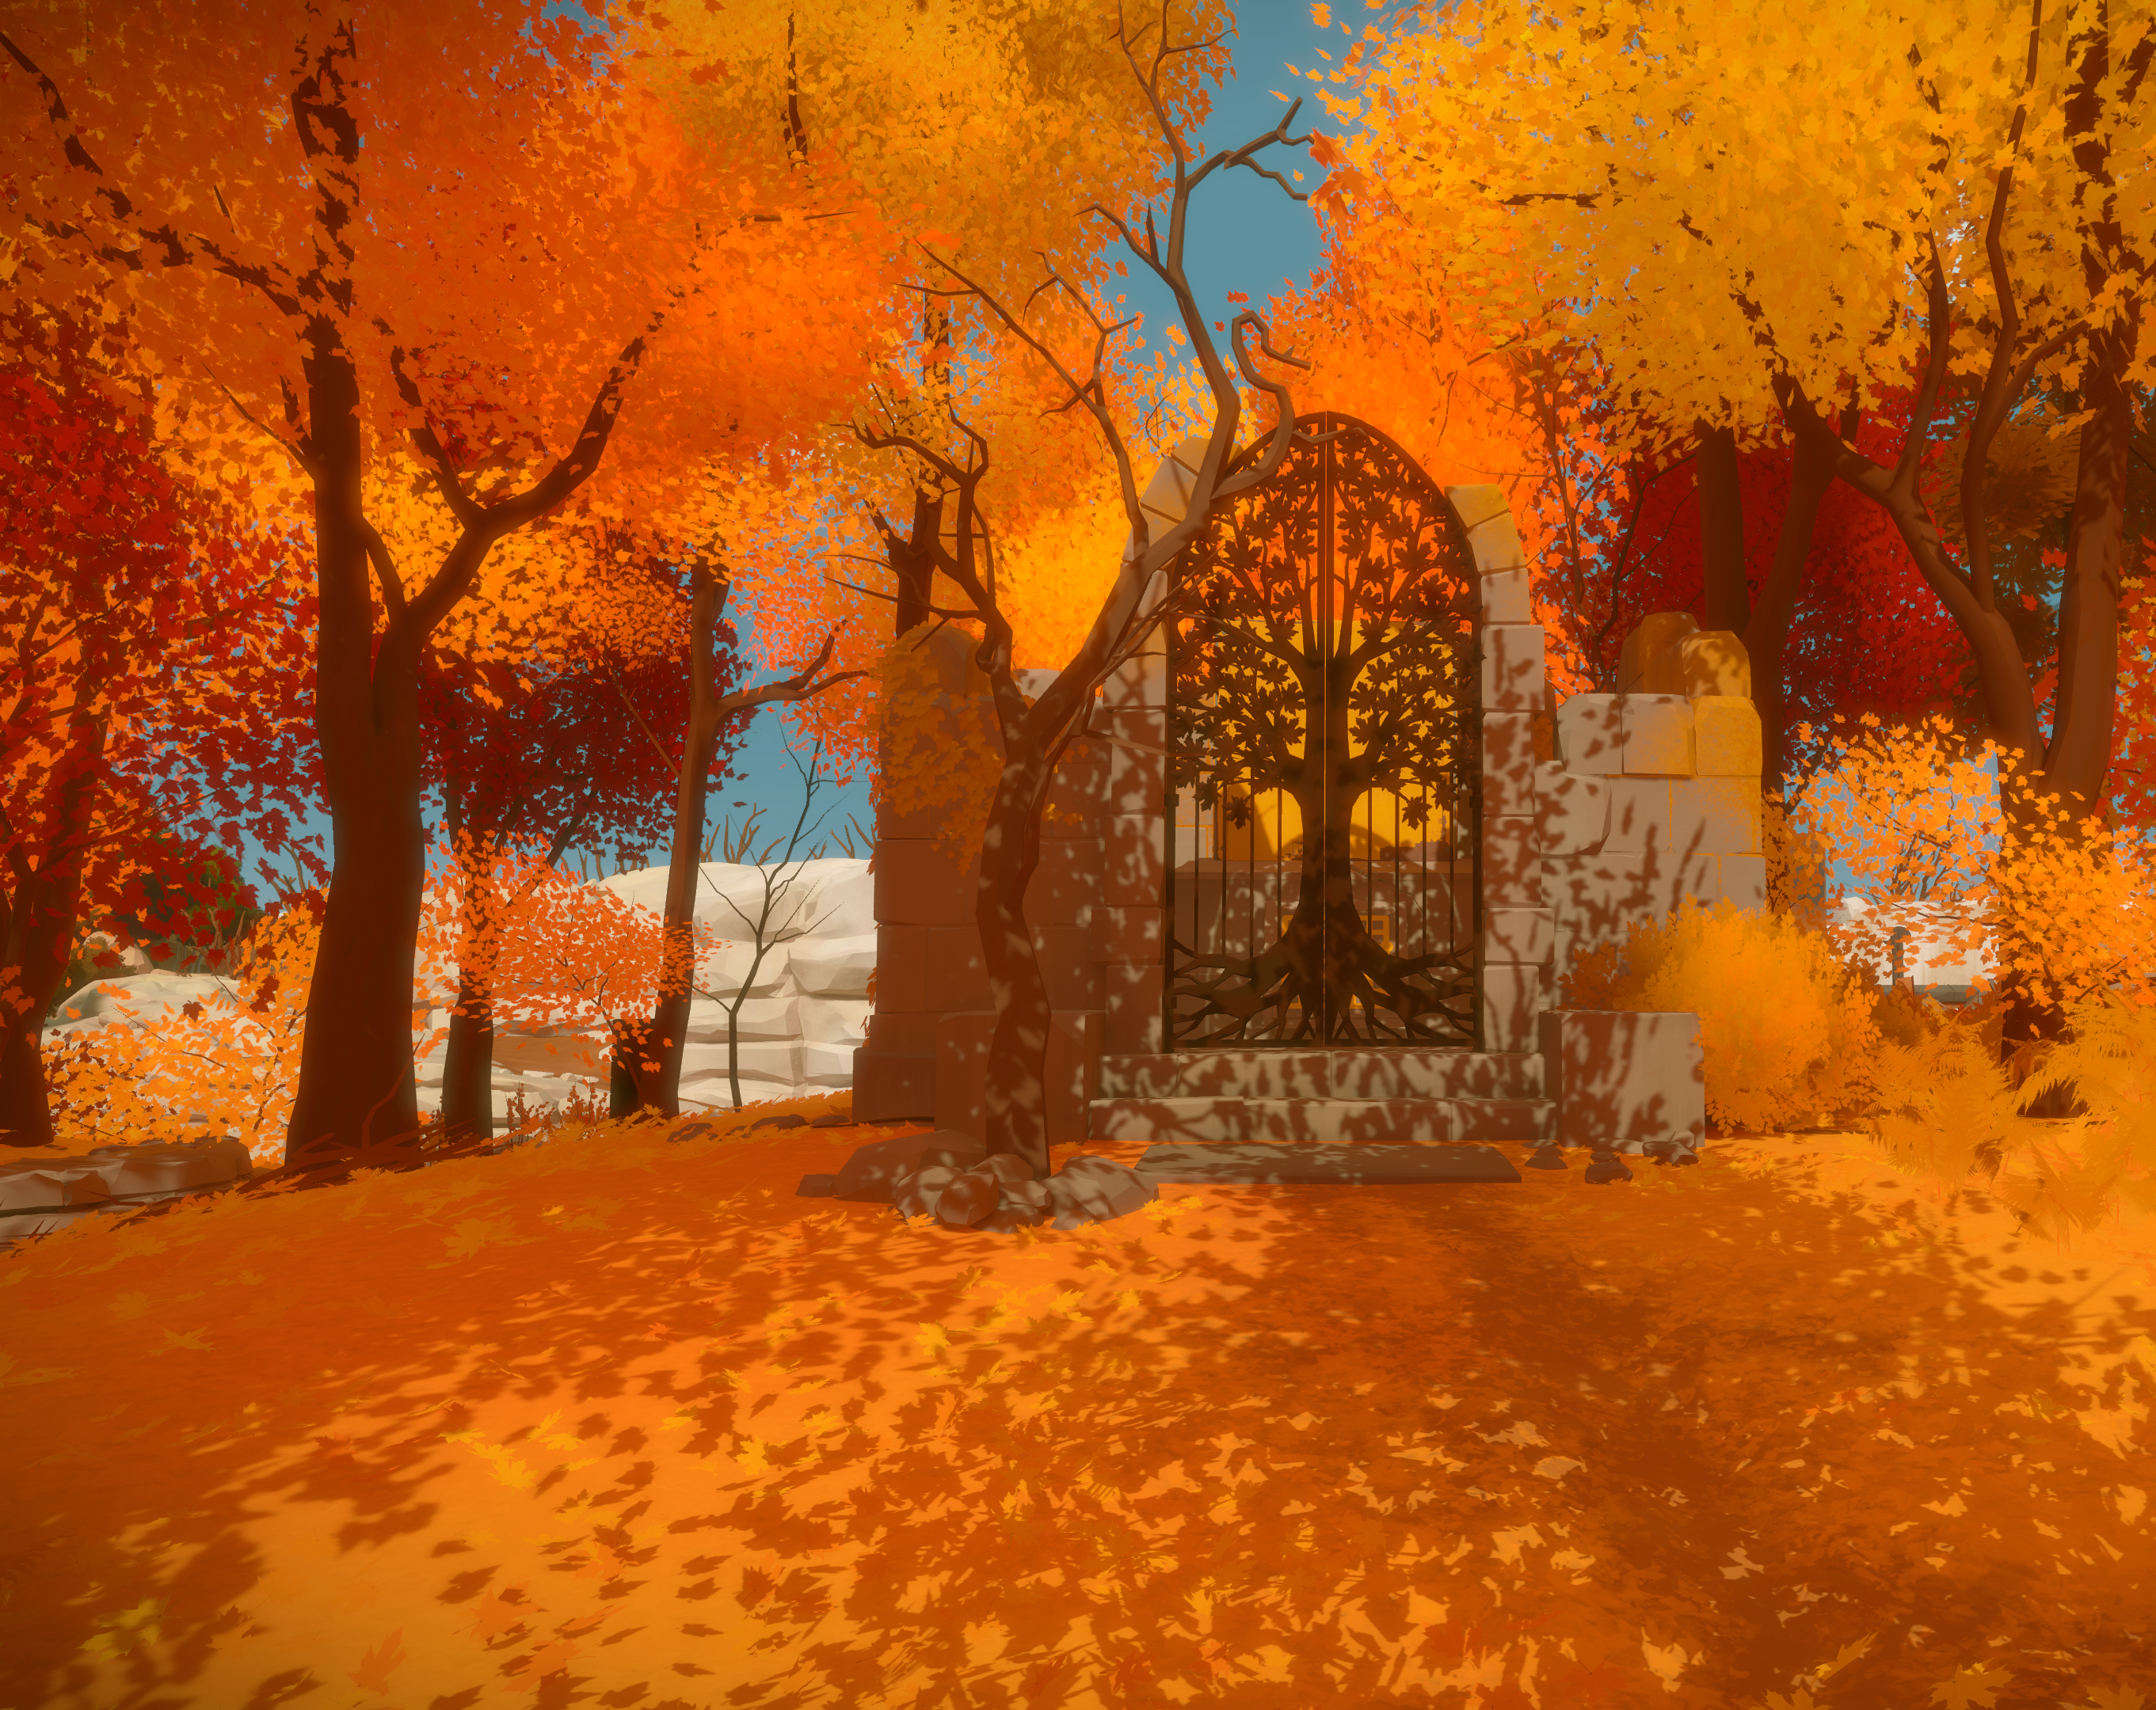
The witness
Notes:
par Thekla ( Johnatton Blow concepteur de Braid )
On y incarne une personnage se trouvant seul sur une île. Tout le jeu repose sur une série d’énigme et l’interprétation du joueur, et sa capacité à observer son environnement. Il n’y a aucun texte, et le personnage est muet.

Slide 8
langage de programmation et technologies utilisés
Blender et Godot parce que c’est open source
Blender pour créer les modèles 3D, les animations, et appliqué les textures.
Godot pour la réalisation du jeu en lui-même.
Photofiltre studio X, Krita et Gimp pour ce qui est de la partie graphique : dessins des textures notamment.
Photofiltre et krita pour Eric
Krita et Gimp pour Guillaume
Au niveau des langages , principalement du gdscript

Slide 9
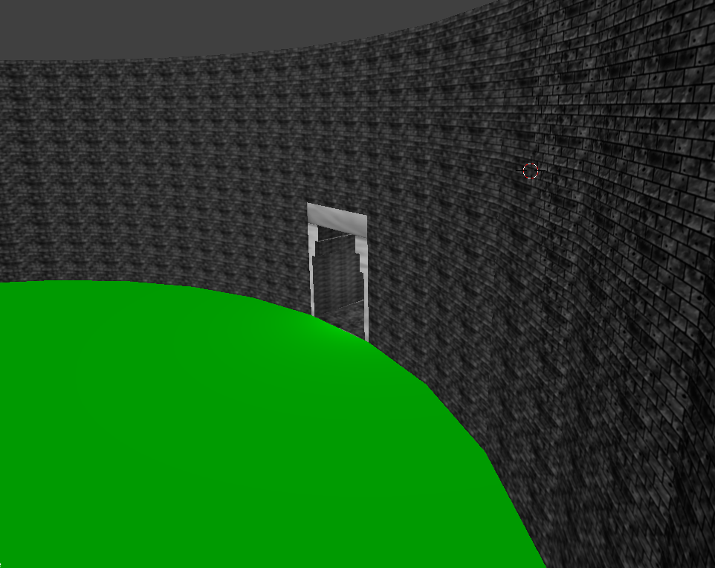
V- Réalisation et texturage du mur d’enseinte
Développement du module porte a part pour simplifier le dépliage
Tentative d’inclusion de relief a l’aide de la texture. Mais demandais trop de ressources.
Texture via uv map a la suite de problèmes d’applications directes de la texture.

Slide 10
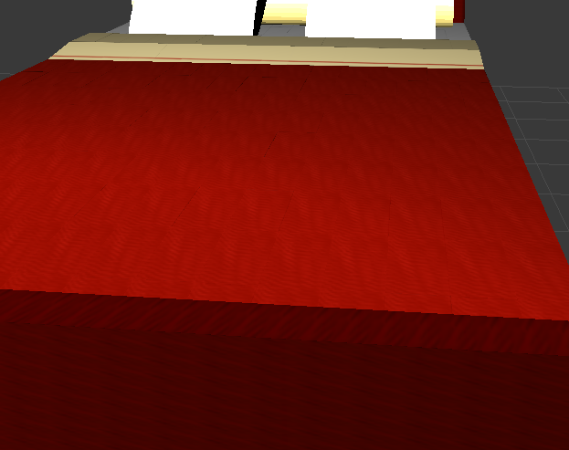
V – Réalisation du lit et texturage
Utilisation d’une UV map smart
Reproduction d’une couette fibreuse
Combinaison de couleurs unies et texture entre les différents éléments de la scene.
Notes:
Différents matériaux pour les différents élément : principalement ceux qui sont unis.
Ensuite tentative de réalisatio nde volumen sur la couette,

Slide 11
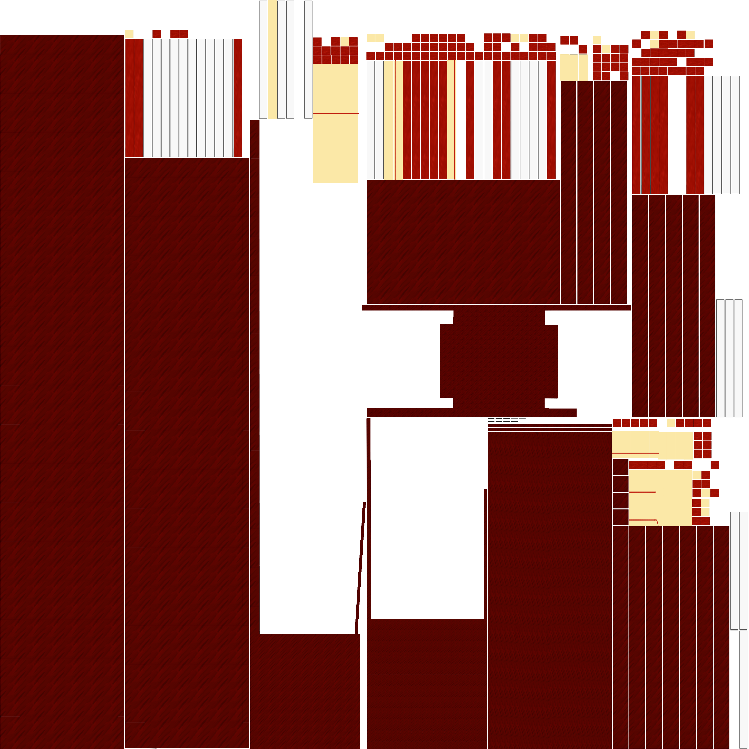
V – Réalisation du lit et texturage UV map du lit

Slide 12
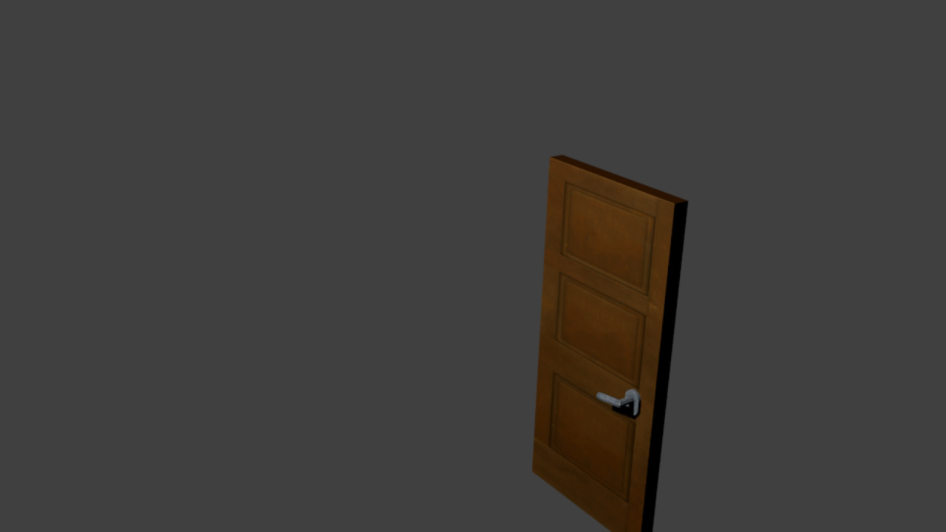
Animation de la porte

Slide 13
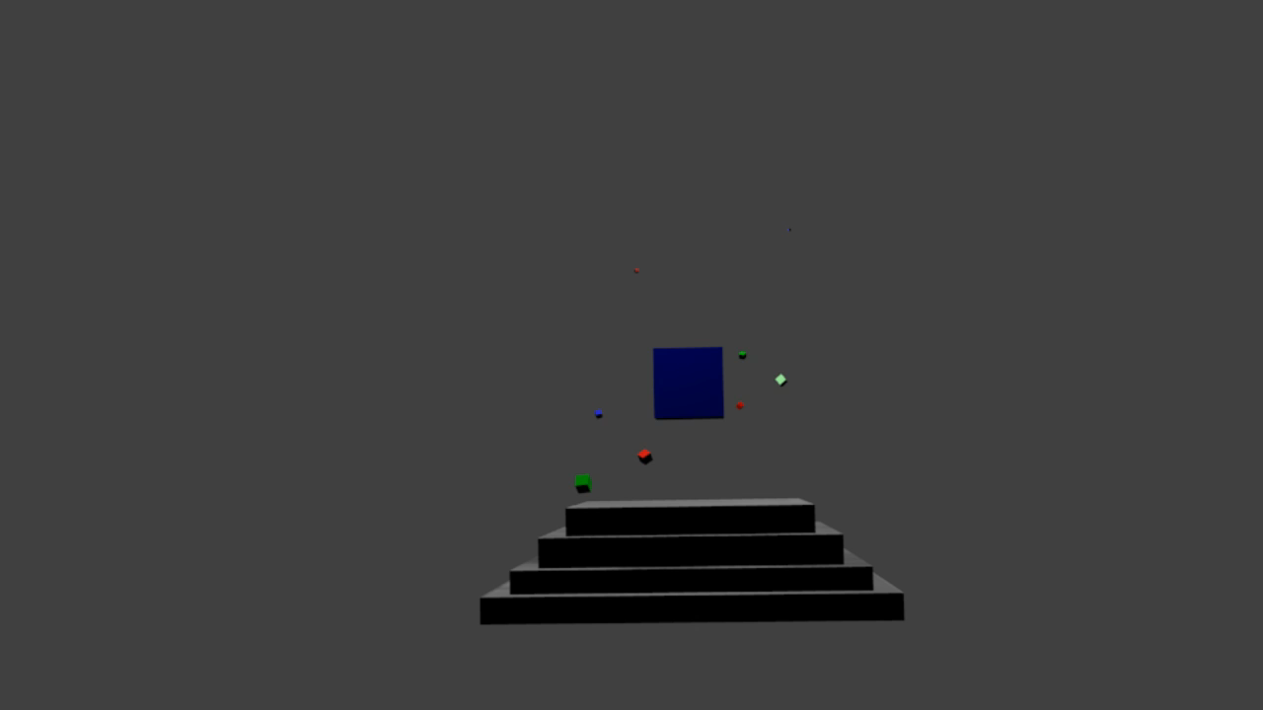
Animation du token

Slide 14
Jeu de lumière utilisé
- une lumière de type sun qui est orienté de la même manière que celui représenté dans le ciel
- quatre lumière de type point pour la torche une fois allumée
- une lumière de type point dans la maison pour éclairée
- une lumière sous l’arche afin d’égaliser le niveau de lumière

Slide 15
Démonstration

Slide 16
What’s next ?
Faire les deux autres niveaux
Revoir/finaliser certaines textures
Animer une flamme
Ajouter des effets sonores

